Slide 1
Endocrinologie quiz & casuistiek
ZH module jaar 2

Slide 2
Inhoud
Leerdoelen
(Patho)fysiologie
Quizvragen
Praktische casuïstiek

Slide 3
Quizvragen

Slide 4

Quiz 1
Bij een patiënt met type 2 diabetes die een heftige gastro-enteritis doormaakt is het raadzaam de metformine te staken.
Notes:
Staak metformine bij dreigende dehydratie ivm risico lactaatacidose
Daarnaast is het geven van vocht erg belangrijk
Metformine remt de omzetting van lactaat (melkzuur) in glucose in de lever en vermeerdert daarnaast de lactaatproductie in de darm en de skeletspier. Normaal gesproken neemt
bij gebruik van metformine de plasmalactaatspiegel niet toe. Lactaatacidose bij metforminegebruik kan ontstaan door accumulatie van metformine in de weefsels, veelal als gevolg van een verminderde excretie via de nieren. Gebruik van metformine is dan ook gecontraindiceerd bij nierfalen of nierdysfunctie.

Slide 5
Quiz 2
Een hyperglycaemie tot 25 mmol/l zonder koorts, braken of diarree kan je in de eerste lijn behandelen.

Slide 6
Beleid bij incidentele bloedglucosewaarden tussen 15 en 25 mmol/ltr
Bloedglucose 15 -25 mmol/ltr
+ alarmsymtomen:
koorts, braken, diarree?
+ klachten (dorst/ veel plassen)
Geen klachten
Overweeg visite
Visite A2
Overweeg opname voor intraveneuze behandeling
Bijspuiten met (ultra) kortwerkende insuline: de 2-4-6 regel:
Controleer elke 2 uur tot bloedglucose <15 mmol/ltr
>15 mmol/l: 4 eh bijspuiten
>20 mmol: 6 eh bijspuiten
+
Rehydratie 2 liter vocht
Rehydratie 2 liter vocht
4dd insuline:
Vervolgen glucose controles a 2 uur, doorbellen aan HAP
1 - 2 dd insuline:
Afwachten, volgende dag curve; pt contact met eigen huisarts laten hebben.
Notes:
Patienten (diabeten) die normaal tabletten nemen en deze niet meer kunnen innemen dienen ook insuline te krijgen (1d, 2d of 4d (kortwerkend is dan wel zo gemakkelijk)

Slide 7
Quiz 3
Het syndroom van cushing komt 3x vaker voor bij vrouwen dan bij mannen
Notes:
Juist
Het syndroom van Cushing is zeldzaam. In Nederland zijn er bijna 200 mensen die het hebben.
Symptomen:
Vermoeidheid
Oligomennorie – amenorroe
Gewichtstoename
Verlies van spierkracht (met name in de benen)
Psychische stoornissen (met name depressie en emotionele labiliteit).
Dunne huid met blauwe plekken
Hypertensie
Abnormale verdeling van het vet over het lichaam: meer in het gelaat, de nek en in de buik en minder op de dijen en bovenbenen
Striae
Zwakte bovenbeenmusculatuur

Slide 8
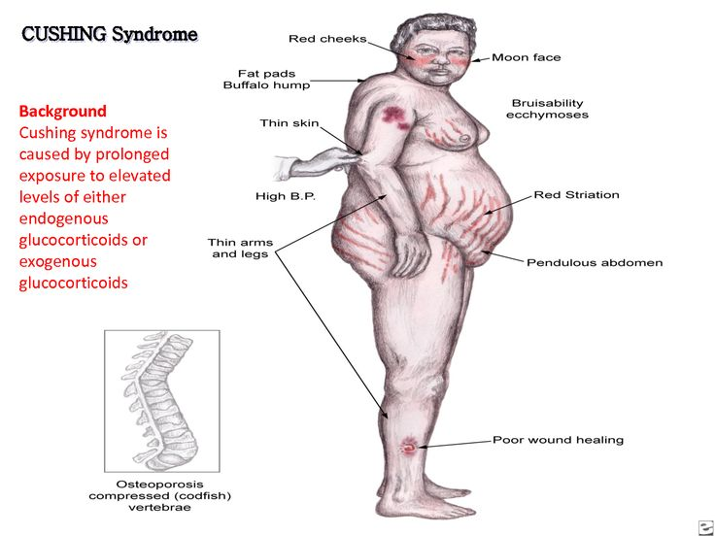

Slide 9
Quiz 4
De meest voorkomende oorzaak van het Cushing syndroom is behandeling met hoge doses corticosteroiden
Notes:
Juist (“hoge dosis’’)
Het geeft risico op bijnierschorsinsufficientie
Bijnierschorsinsufficiëntie
Het gebruik van exogene glucocorticoïden remt de hypothalamushypofyse- bijnier(HPA )-as via een negatieve-feedbackmechanisme. Hierdoor neemt de ACTH -productie in de hypofyse af, wat vervolgens
leidt tot een verminderde aanmaak van endogene glucocorticoïden in de bijnierschors. Omdat in deze situatie de hypofyse de bijnier onvoldoende aanstuurt, is er sprake van zogeheten secundaire bijnierschorsinsufficiëntie.
Na het staken van de exogene glucocorticoïden kunnen patiënten klachten ervaren als algehele malaise, moeheid, anorexie, gewichtsverlies, hypoglykemie en een verminderd vermogen om op emotionele en fysieke stress te reageren. Het is belangrijk om te beseffen dat hyperpigmentatie niet voorkomt bij patiënten met secundaire bijnierschorsinsufficiëntie, doordat de productie van ACTH verlaagd is – in tegenstelling tot de primaire
vorm waarbij de serumconcentratie ACTH hoog is. Daarnaast is bij patiënten met secundaire bijnierschorsinsufficiëntie de bloeddruk niet of nauwelijks afwijkend, omdat de productie van aldosteron in de bijnierschors intact blijft. Dit komt doordat de aldosteronproductie niet alleen door de HPA -as wordt beïnvloed, maar vooral wordt gereguleerd via het renine-angiotensine-aldosteronsysteem.

Slide 10

Quiz 5
Bij een gezond persoon is de nuchtere (ochtend)cortisol het laagst.
Notes:
Screening door laboratoriumonderzoek van het functioneren van de ‘hypofyse/bijnier-as’ blijft in de eerste lijn vaak beperkt tot de bepaling van cortisol en eventueel van ACTH.
De cortisol- en ACTH-concentratie in bloed tonen een dagritme. De uitscheiding van beide is het grootst in de vroege ochtend. Standaard is om voor bepaling van cortisol bloed te laten afnemen om 8.00 à 9.00 uur (nuchter) en om 16.00 uur. ACTH wordt eveneens in het nuchtere monster bepaald. De referentiewaarden voor cortisol zijn: in het begin van de ochtend 0,2 - 0,6 µmol/l en in de middag 0,1 - 0,4 µmol/l. Voor ACTH geldt bij afname om 08.00 uur 10 - 100 ng/l.
NB. De verzorging van een bloedmonster ten behoeve van de ACTH bepaling vereist enige voorzorgen (EDTA plasma, koeling in ijs).
Andere opties:
24 uurs urine om daarin de uitscheiding van cortisol te meten, als maat voor de cortisolproductie.
het bepalen van de cortisolconcentratie in het speeksel om 23.00 u ’s avonds. Normaal zal deze concentratie zeer laag zijn, maar bij het syndroom van Cushing zal deze waarde meestal verhoogd zijn.
. Door om 23.00 u 1 mg dexamethason, een kunstmatig cortisolachtig hormoon, in te nemen wordt de cortisol productie geremd. De volgende ochtend zal deze bij gezonde personen nauwelijks meetbaar zijn, dit in tegenstelling tot bij het syndroom van Cushing.

Slide 11
Quiz 6
Bij een persoon met de ziekte van Addison wordt geadviseerd om bij koorts de dosis dexamethason op te hogen.
Notes:
Doel crise:
opheffen cortisol tekort
Preventie substitutie cortisol:
bij koorts de dosering dexamethason per graad temperatuursstijging op te hogen (38 ºC dosering verdubbelen;39 ºC verdriedubbelen, 40 ºC verviervoudigen), en bij stress zoals een rijexamen de dosering te verdriedubbelen.
Acute crisis:
hydrocortison 30 mgr = 7,5 mg prednison = 1 mg dexamethason im spuiten en insturen
Symptomen:
ernstige misselijkheid;
braken;
diarree;
spierkrampen;
plotselinge ernstige pijn in de buikstreek, onderrug of benen;
bloeddrukdaling met flauwvallen of bewusteloosheid.

Slide 12
Quiz 7
De meest voorkomende oorzaak van symptomatische hypercalciëmie in de huisartspraktijk is overdosering van calciumpreparaten bij osteoporose.
Notes:
Onjuist
Normaalwaarden 2,2-2,65. Van hypercalciëmie is sprake bij een calciumconcentratie boven 2,55 mmol/l; klachten ontwikkelen zich meestal pas bij een calciumconcentratie boven 3,00 mmol/l; boven 4,00 mmol/l spreekt men van een hypercalciëmie-crise.
Boven de 3,2 is een gemetastaseerde botziekte de meest voorkomende oorzaak
Diuretica kunnen ook verhoging van ca geven (thiazide) of verlaging (lisdiuretica)

Slide 13
Quiz 8
Hypercalciëmie tgv metastasen kan behandeld worden met bisfosfanaten.
Notes:
Hypercalciemie agv metastasen kan behandeld worden m.b.v. bisfosfonaten, meestal intraveneus toediending in combinatie met 3-4 liter vocht per 24 uur.
Deze behandeling heeft vrij snel effect op de klachten. Het effect neemt echter na 2-4 weken af.

Slide 14
Quiz 9
Anti-TPO en TSH receptor autoantistoffen kunnen beide de placenta passeren en invloed op de foetus uitoefenen.
Notes:
Nee, alleen de TSH receptor auto-antistoffen kunnen dit (bij M Graves, TPO = bij hashimoto). Ook bij vrouwen die al succesvol behandeld zijn voor hyperthyreoïdie.

Slide 15
Quiz 10
Van de patiënten met de ziekte van Graves heeft meer dan 50% oogklachten (van milde klachten tot ernstige oftalmopathie).
Notes:
Minder: 45 %.
5% heeft ernstige oftalmopathie.
Graves orbitopathe = ontstekingsreactie tegen eigen weefsels rondom het oog

Slide 16
Quiz 11
Bij goed gedoseerde levothyroxine kunnen er geen bijwerkingen zijn.
Notes:
Bij goed gedoseerde Levothyroxine kunnen er geen bijwerkingen zijn.
Nee. Levothyroxine heeft in principe geen bijwerkingen. Er kunnen wel klachten optreden van tijdelijke aard bij te snelle instelling of overdosering.
Een zeldzame bijwerking echter is jeuk, met name door de blauwe kleurstof van Thyrax duotab.

Slide 17
Quiz 12
Schildklieraandoeningen komen minder vaak voor bij allochtonen.
Notes:
Nee, prevalentie is gelijk.

Slide 18
Quiz 13
Klinisch of subklinisch traag werkende schildklier bij 85+ers is geassocieerd met een betere gezondheid en een overlevingsvoordeel t.o.v. leeftijdsgenoten met een normaal werkende schildklier.
Notes:
Ja, en zonder dat zij nadelige effecten ondervonden op de kwaliteit van leven.
Ouderen die al lang thyrax gebruiken, hebben vaak iets minder nodig op termijn.
(Leiden 85+studie)

Slide 19
Quiz 14
Het risico op een maligniteit bij een palpabele solitaire nodus is net zo groot als bij een palpabele dominante nodus in een multinodulair struma.
Notes:
Ja

Slide 20
Quiz 15
Bij een multinodulair struma dien je de schildklierfunctie te bepalen en een echo laten maken.
Notes:
Ja, dat klopt. Als je bij palpatie al een dominante nodus voelt, kun je direct verwijzen naar de internist en hoef je niet eerst nog zelf een echo te laten maken.
Als bij echo alsnog een dominante nodus wordt gevonden, is verwijzing ook aangewezen.

Slide 21
Quiz laatste extra open vraag…
Bij (sub)acuut optreden van diarree, dyspnoe, hartkloppingen, koorts, hoge pols en lage bloeddruk
denk je (naast een infectieuze oorzaak) endocrinologisch aan
………..
Notes:
Een thyreotoxische storm

